Slide 1
The Clean Architecture

Slide 2
Принципы clean architecture:
Независимость от фреймворков.
Тестируемость.
Независимость от UI.
Независимость от БД.
Независимость от любой внешней службы.

Slide 3
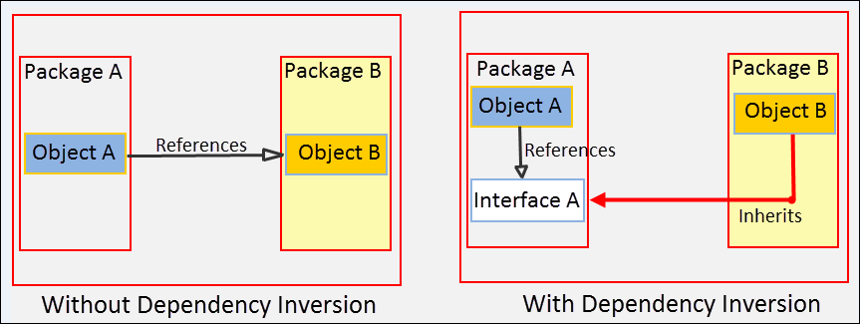
Инверсия зависимости (Dependency inversion)
Notes:
Это у нас один из принципов SOLID
При замени одного элемента или изменении его

Slide 4
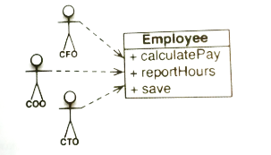
Единственная ответственность (single responsibility)
Модуль должен отвечать за одного и только за одного актора.
Notes:
Бухгалтерия
Отдел кадров
Админ базы данных

Slide 5
Слои
Entities. Бизнес-логика общая для многих приложений.
Use Cases (Interactors). Логика приложения.
Interface Adapters. Адаптеры между Use Cases и внешним миром. Сюда попадают Presenter’ы из MVP, а также Repository.
Frameworks. Самый внешний слой, тут лежит все остальное: UI, база данных, http-клиент, и т.п.

Slide 6
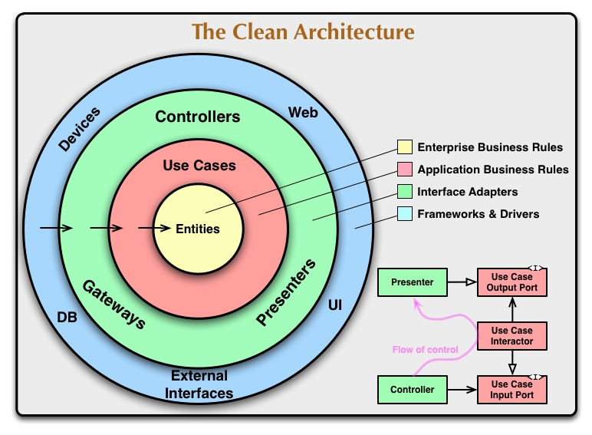

Slide 7
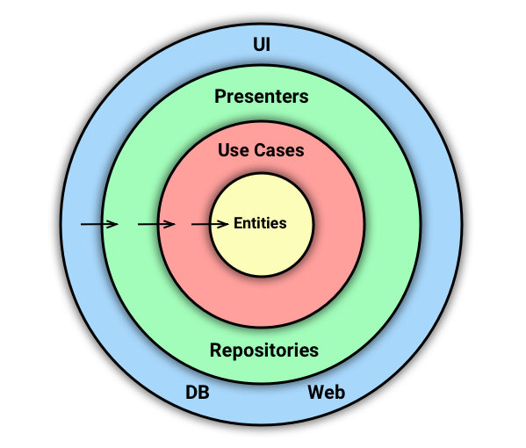

Slide 8
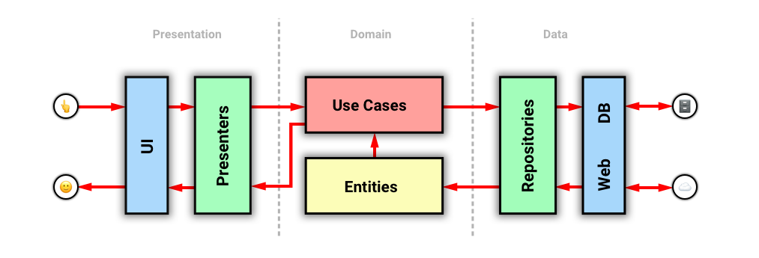

Slide 9
Data

Slide 10
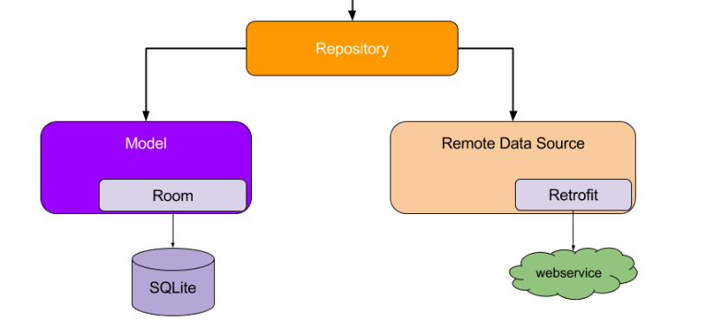
DataSource и Repository

Slide 11
Repository
@Singleton public class UserRepository { private final Webservice webservice; private final UserDao userDao; private final Executor executor; @Inject public UserRepository(Webservice webservice, UserDao userDao, Executor executor) { this.webservice = webservice; this.userDao = userDao; this.executor = executor; } public LiveData<User> getUser(String userId) { refreshUser(userId); // Returns a LiveData object directly from the database. return userDao.load(userId); } private void refreshUser(final String userId) { // Runs in a background thread. executor.execute(() -> { // Check if user data was fetched recently. boolean userExists = userDao.hasUser(FRESH_TIMEOUT); if (!userExists) { // Refreshes the data. Response<User> response = webservice.getUser(userId).execute(); // Check for errors here. // Updates the database. The LiveData object automatically // refreshes, so we don't need to do anything else here. userDao.save(response.body()); } }); } }
Notes:
Конвертация происходит здесь

Slide 12
Domain

Slide 13
Entities
Entities – функции или объекты с методами, которые реализуют логику бизнеса, общую для многих приложений (а если бизнеса нет, то самую высокоуровневую логику приложения);

Slide 14
DTO
Notes:
So when we pass data across a boundary, it is always in the form that is most convenient for the inner circle. (Когда мы передаем данные между слоями, они всегда в форме более удобной для внутреннего слоя)

Slide 15
UseCase и/или Interactor?

Slide 16
UseCase
Use case – это детализация, описание действия, которое может совершить пользователь системы.

Slide 17
Interactor
Interactor – объект, который реализует use case (сценарий использования), используя бизнес-объекты (Entities).

Slide 18
Presentation

Slide 19
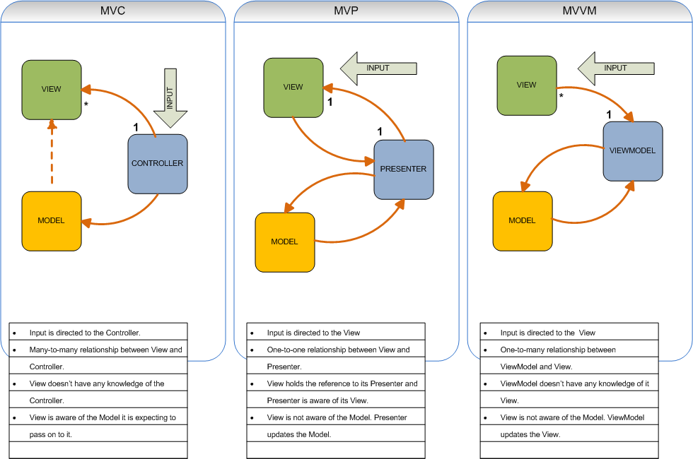

Slide 20
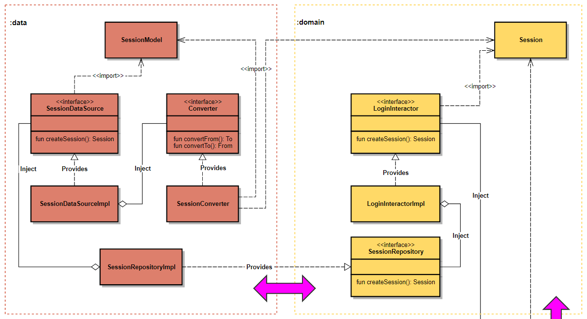

Slide 21
